Slide 1
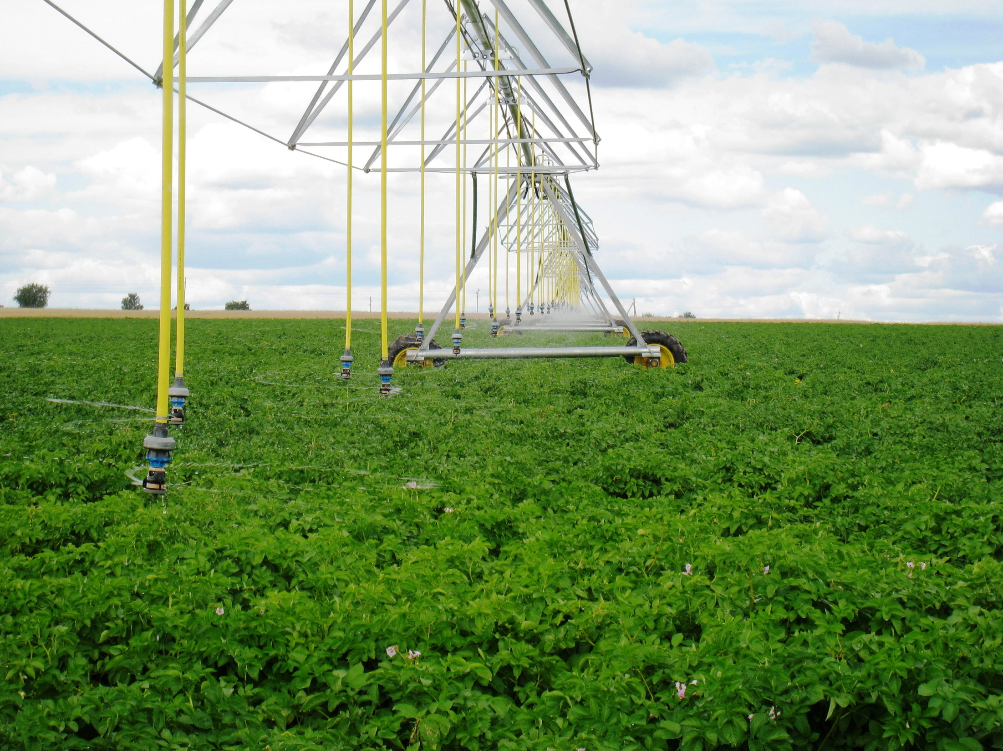
ФГБУ «Управление «Плодородие»
Департамент мелиорации
Министерство сельского хозяйства
Российской Федерации

Slide 2
ФГБУ «Управление «Плодородие» -
подведомственное учреждение Минсельхоза России
1
2
МИНИСТЕРСТВО
СЕЛЬСКОГО ХОЗЯЙСТВА
РОССИЙСКОЙ ФЕДЕРАЦИИ
ФГБУ «Управление «Плодородие» создано в соответствии с приказом Минсельхоза России от 23 декабря 2002 г. № 868. В коллективе трудятся 37 человек.
Врио директора – Корнеев Дмитрий Владимирович
2

Slide 3
Цели работы ФГБУ «Управление «Плодородие»
1
2
МИНИСТЕРСТВО
СЕЛЬСКОГО ХОЗЯЙСТВА
РОССИЙСКОЙ ФЕДЕРАЦИИ
Организационно-методическое сопровождение осуществления Департаментом мелиорации Минсельхоза России управленческих функций в отношении мероприятий по развитию мелиоративного комплекса
Предоставление потребителям ведомственной информации оперативного доступа к информационным ресурсам и базам данных по вопросам строительства и развития мелиоративного комплекса
Основная цель – создание необходимых условий для увеличения объемов производства
высококачественной сельхозпродукции на основе повышения плодородия почв
Формирование информационных ресурсов и баз данных в отношении: мелиоративных объектов и сооружений, реализуемых мероприятий, учреждений мелиорации и исполнителей по государственным контрактам
Создание единого центра компетенций по ключевым вопросам управления развитием мелиоративного комплекса и капитальным строительством объектов инфраструктуры АПК, осуществляемых за счет средств федерального бюджета
3

Slide 4
Основной функционал ФГБУ «Управление «Плодородие»
1
2
МИНИСТЕРСТВО
СЕЛЬСКОГО ХОЗЯЙСТВА
РОССИЙСКОЙ ФЕДЕРАЦИИ
В рамках обеспечения реализации государственной политики
развития мелиорации осуществляются:
Выполнение функций государственного заказчика​ по инвестиционным проектам в рамках программ развития мелиоративного комплекса
Экспертиза исходно-разрешительной, проектной, сметной и исполнительной документации по объектам капитального строительства и ремонта
Выездные обследования объектов кап. строительства и ремонта (инструментальный контроль, отбор проб, контроль объемов и качества работ, анализ соблюдения проектных решений)
Экспертиза конкурсной документации учреждений мелиорации в целях контроля расходования бюджетных средств, взаимодействие с ФАС​
Анализ финансово-хозяйственной деятельности учреждений мелиорации
Внедрение и сопровождение информационной системы для автоматизации процесса сбора информации и формирования отчетности ​
4

Slide 5
Исполнение функции государственного заказчика
1
2
МИНИСТЕРСТВО
СЕЛЬСКОГО ХОЗЯЙСТВА
РОССИЙСКОЙ ФЕДЕРАЦИИ
В соответствии с п.3.2 Устава ФГБУ «Управление «Плодородие» выполняет в установленном порядке
Функции государственного заказчика (заказчика, застройщика) по объектам строительства
в области мелиорации земель и сельскохозяйственного водоснабжения
Объем инвестиций по проектам Госпрограммы, полномочия государственного заказчика
по которым предлагается передать
ФГБУ «Управление «Плодородие»
(I этап):
33 263,4 млн рублей
в 2020-2025 гг.
Единый заказчик
Централизация функций госзаказчика обеспечит:
по строящимся и реконструируемым объектам мелиорации в рамках Госпрограммы и объектам капитального ремонта (I этап)
по всем объектам капитального строительства инфраструктуры АПК, осуществляемого за счет средств федерального бюджета подведомственными учреждениями Минсельхоза России (II этап)
контроль расходования средств целевых бюджетных субсидий
объективность в определении наиболее достойного подрядчика для выполнения работ
контроль за реализацией проекта на всех этапах (от входного контроля проектной документации до ввода объекта в эксплуатацию)
контроль качества выполнения работ
гарантию соблюдения сроков ввода объектов в эксплуатацию
5

Slide 6
Исполнение функции единого закупщика
МИНИСТЕРСТВО
СЕЛЬСКОГО ХОЗЯЙСТВА
РОССИЙСКОЙ ФЕДЕРАЦИИ
В соответствии с п.3.2 Устава ФГБУ «Управление «Плодородие» выполняет в установленном порядке
размещение заказов на поставку товаров, выполнение работ,
оказание услуг для государственных нужд
В 2020 году учреждениями, курируемыми Департаментом мелиорации, в период с 01.01.2020-25.06.2020 проведено
394 закупки
на сумму более
4,1 млрд рублей
*для целей контроля закупок разработан Регламент согласования конкурсной (аукционной) документации
с ФГБУ «Управление «Плодородие» ​
Централизованный контроль
за проведением учреждениями мелиорации закупочных процедур в рамках 44-ФЗ и 223-ФЗ
Централизация закупочных процедур обеспечит:
проверка комплектов конкурсной документации на соответствие требованиям антимонопольного законодательства
проверка технических заданий (в составе закупочной документации)
проверка требований, устанавливаемых к поставщикам/ подрядчикам
эффективность использования бюджетных средств при реализации федеральных целевых, ведомственных и иных программ и проектов в области мелиорации земель и водного хозяйства
повышение качества подготовки учреждениями мелиорации конкурсной (аукционной) документации
исключение рисков возникновения претензий со стороны контролирующих органов, в том числе ФАС
прозрачность отбора исполнителей
по государственным контрактам;
привлечение к оказанию услуг / выполнению работ наиболее качественных поставщиков/ подрядчиков
6

Slide 7
Иная деятельность в соответствии с Уставом
МИНИСТЕРСТВО
СЕЛЬСКОГО ХОЗЯЙСТВА
РОССИЙСКОЙ ФЕДЕРАЦИИ
Предпринимательская деятельность для достижения основных целей создания ФГБУ «Управление «Плодородие»
Строительный контроль
по объектам капитального строительства мелиоративного комплекса
Инженерные изыскания
по объектам капитального строительства мелиоративного комплекса
Государственная регистрация
объектов недвижимого имущества мелиоративного комплекса
Планируемый объем выручки в 2020 – 2025 гг. по данному направлению составит:
108 378,29 тыс. рублей
Планируемый объем выручки в 2020 г. составит:
2 500 тыс. рублей
Планируемый объем
выручки в 2019-2020 гг. составит:
77 512,4 тыс. рублей
*Учреждения мелиорации имеют возможность заключить контракты с ФГБУ «Управление «Плодородие» по строительному контролю и оформлению прав на недвижимость
7

Slide 8
ФГБУ «Управление «Плодородие» -
надёжный партнёр мелиораторов!
МИНИСТЕРСТВО
СЕЛЬСКОГО ХОЗЯЙСТВА
РОССИЙСКОЙ ФЕДЕРАЦИИ
Мы профессионально работаем в мелиоративной отрасли России
уже 18 лет!
8

